Slide 1
Suvremeni pristup u nastavi tjelesne i zdravstvene kulture
Cilj prezentacije je pomoć učiteljicama razredne nastave gdje mogu dobiti sve informacije u vezi Kurikuluma, testova i svih ostalih relevantnih podataka za što kvalitetniju pripremu i provedbu sata TZK - e

Slide 2

TJELESNA I ZDRAVSTVENA KULTURA
U OSNOVNOJ ŠKOLI • 1. RAZRED • priručnik / prezentacija za učitelje razredne nastave
NAMIJENJENO
Učiteljima razredne nastave
Kurikulum RH • metodika • demonstracije
CARNET Meduza • 7 testova • tablice
Godišnje teme • sigurnost • vrednovanje
STRUČNI MATERIJAL
Saša Ćurčić, prof. mentor
Metodički sadržaji prilagođeni radu u 1. razredu.
1

Slide 3

PREDGOVOR – ZAŠTO JE TZK VAŽAN U 1. RAZREDU
TEMELJNA IDEJA
Polaskom u školu mijenja se djetetov način života: više obveza i sjedenja, manje spontanog kretanja. TZK treba nadoknaditi dio manjka kretanja, zadovoljiti potrebu za igrom i stvoriti dobro raspoloženje za rad.
PORUKA UČITELJU
Kvalitetna nastava ne ovisi samo o dvorani i opremi. Uz znanje, odgovornost, dobru organizaciju i pripremljenu nastavu moguće je ostvariti vrijedne sadržaje i u nepovoljnijim uvjetima.
IZVORNI DOPRINOS
Sažeto i urednički oblikovano prema dostavljenom tekstu Arefijeva i Ćurčića.
2

Slide 4

1. SLUŽBENI OKVIR
• Kurikulum nastavnog predmeta Tjelesna i zdravstvena kultura za osnovne škole i gimnazije – NN 27/2019.
• Nastavu planirati prema ishodima, razradama ishoda, sadržajima i dobi učenika.
• Ova prezentacija spaja službeni kurikulum s metodičkim prijedlozima iz dostavljenih materijala.
• Stručna literatura Kineziološkog fakulteta, AZOO-a i starijih priručnika koristi se kao metodika i dopuna – ne kao zamjena za važeći kurikulum.
3

Slide 5

2. METODIKA – OD DEMONSTRACIJE DO SAMOSTALNE IZVEDBE
1. MOTIVACIJA – kratko objasni svrhu i izazov.
2. DEMONSTRACIJA – cijeli pokret pokaži iz najboljeg kuta.
3. KLJUČNA UPUTA – najviše 1–2 stvari koje učenik odmah može primijeniti.
4. VJEŽBANJE – učenici što prije počinju; smanjiti čekanje.
5. PROMATRANJE – sigurnost + jedan tehnički element.
6. KOREKCIJA – pohvala, konkretna uputa, novi pokušaj.
7. PROGRESIJA – od jednostavnoga prema složenijem.
4

Slide 6
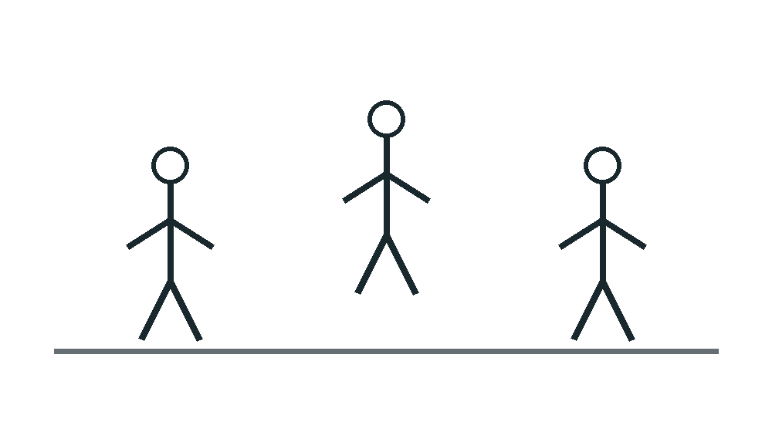
3. HODANJE I TRČANJE – PROMJENA SMJERA
TEHNIKA
• tijelo blago nagnuto naprijed
• glava i tijelo u jednoj crti
• ramena opuštena
• ruke savijene približno 90° i rade naprijed–natrag
• korak elastičan i kontroliran
METODIKA
ravno → promjena smjera → različit tempo → različite startne pozicije → prepreke
KLJUČNA UPUTA
„Trči opušteno, gledaj naprijed i kontroliraj smjer.“
5

Slide 7
4. CIKLIČNA KRETANJA DO 1 MINUTE
• Ciklična kretanja ponavljaju se u relativno jednakim vremenskim intervalima.
• Primjeri: hodanje, trčanje, skijanje, klizanje, vožnja biciklom.
• Za 1. razred naglasak je na pravilnom obrascu, doziranju napora i uživanju u kretanju.
• Metodički: 20–30 s lagano → 20–30 s nešto brže → hodanje i oporavak.
• Ne forsirati natjecanje; pratiti osobni napredak i sigurnost.
6

Slide 8
5. BRZO TRČANJE DO 20 m – VISOKI START
FAZE
1. Visoki start
2. Startno ubrzanje
3. Faza veće brzine
4. Ulazak u ciljnu ravninu
METODIKA:
start iz različitih položaja → 5 m → 10 m → 15 m → 20 m → štafeta
SIGURNOST I DISANJE
• jasna startna i ciljna zona
• dovoljno razmaka između učenika
• ne kočiti naglo u cilju
• kratki sprint je kratkotrajan napor; učeniku treba omogućiti prirodno disanje i oporavak
KLJUČ: brzina + kontrola
7

Slide 9
6. SLOBODNO PRETRČAVANJE PREPREKA DO 20 cm
• Prepreke niske visine razvijaju koordinaciju i obogaćuju prirodne oblike kretanja.
• Metodika: hod preko prepreke → lagano trčanje → više prepreka → promjena razmaka.
• Prepreke moraju biti lagane, stabilne i sigurne; izbjegavati tvrde/visoke prepreke za početnike.
• Zadatak: „Preskoči, nastavi trčati i zadrži smjer.“
8

Slide 10
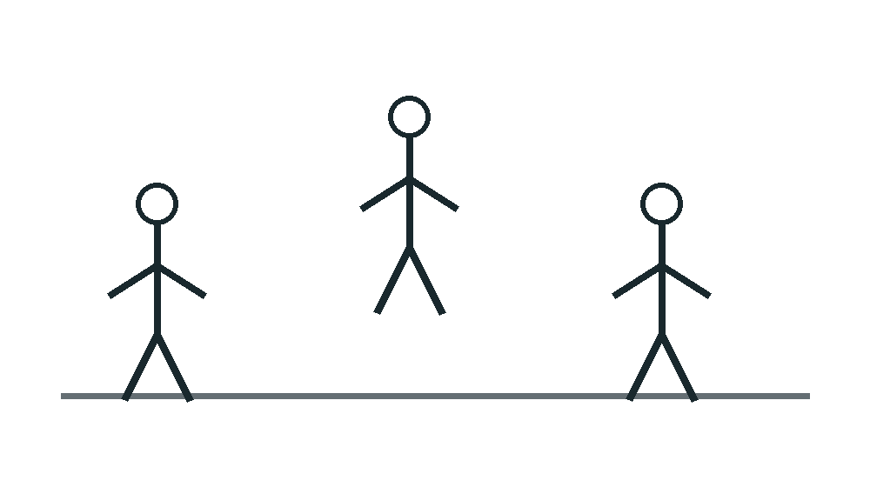
7. SKAKANJA – SUNOŽNI I JEDNONOŽNI POSKOCI
TEHNIKA
• kratki i elastični odrazi
• trup pružen i stabilan
• ruke pomažu ritmu
• doskok mekan, na obje noge kada je zadatak sunožan
METODIKA
poskok u mjestu → s rukama → naprijed → natraške → s okretom → označeni prostori
KLJUČ
„Odraz – let – mekan doskok.“
9

Slide 11
8. PRESKAKANJE KRATKE VIJAČE
• Stav spojen; vijača se drži pravilno i okreće kontrolirano.
• Početno: vijača udvostručena / jednostavni zamasi bez preskoka.
• Zatim: jedan preskok → preskok s međuposkocima → ritmičko ponavljanje.
• Učenici rade u osobnom prostoru; vijača se ne koristi u zbijenoj skupini.
10

Slide 12
9. POSKOCI U MJEŠOVITOM UPORU UZ NISKU KLUPU
• Upor rukama na sigurnoj, niskoj i stabilnoj klupi.
• Priprema: „grbica“ na podlozi → četveronožno kretanje → poskoci u mjestu → kretanje uz klupu.
• Trup aktivan; pokret kratak i kontroliran.
• Učitelj prije rada provjerava stabilnost klupe i razmake.
11

Slide 13
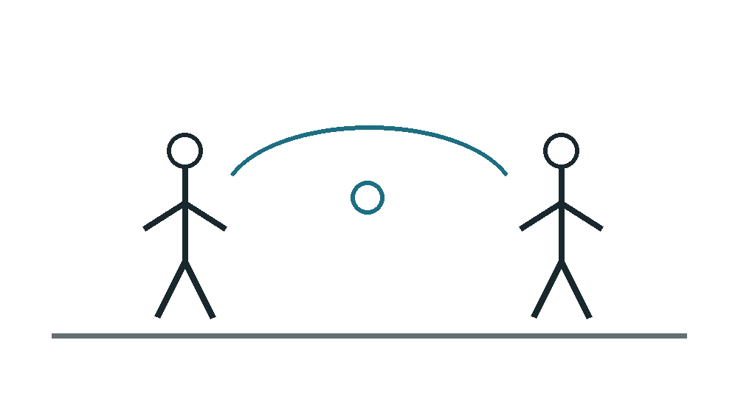
10. BACANJA I HVATANJA – BACANJE LOPTE
BACANJE U DALJ
• stav prema smjeru bacanja
• suprotna noga naprijed
• ruka iza ramena
• snažan izbačaj preko ramena
• težina se prenosi naprijed
HVATANJE
laka lopta → bacanje uvis → hvatanje objema rukama → bacanje jednom, hvatanje objema
KLJUČ
„Gledaj loptu – dočekaj je rukama – privuci je tijelu.“
12

Slide 14
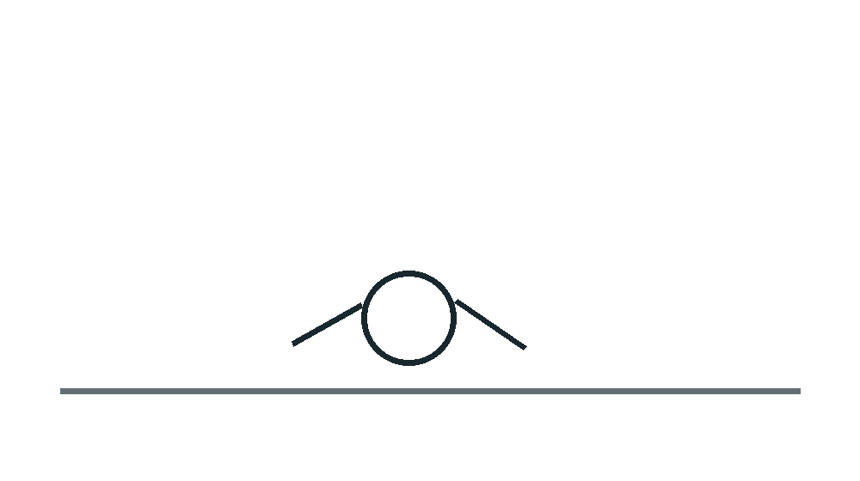
11. KOLUTANJA – BOČNO VALJANJE I KOLUT NAPRIJED
BOČNO VALJANJE
Pruženo tijelo, ruke u uzručenju, glava bez zaklona.
Metodika: ležanje → okret 180° → bočno valjanje → blaga kosina.
KOLUT NAPRIJED – PROGRESIJA
„Mačka“ (zaobljena leđa) → zgrčena pozicija → povaljka → čučanj → kolut niz blagu kosinu uz pomoć → samostalno.
13

Slide 15
12. ČUVANJE I POMAGANJE – KOLUT NAPRIJED
• Učitelj stoji sa strane učenika.
• Pomaže kontrolirano, podrškom u području vrata/leđa prema naučenoj metodici.
• Ne gurati glavu niti forsirati pokret.
• Prije samostalnog izvođenja učenik mora razumjeti zgrčenu poziciju i zaštitu glave.
• Strunjače moraju biti pravilno postavljene i spojene.
14

Slide 16
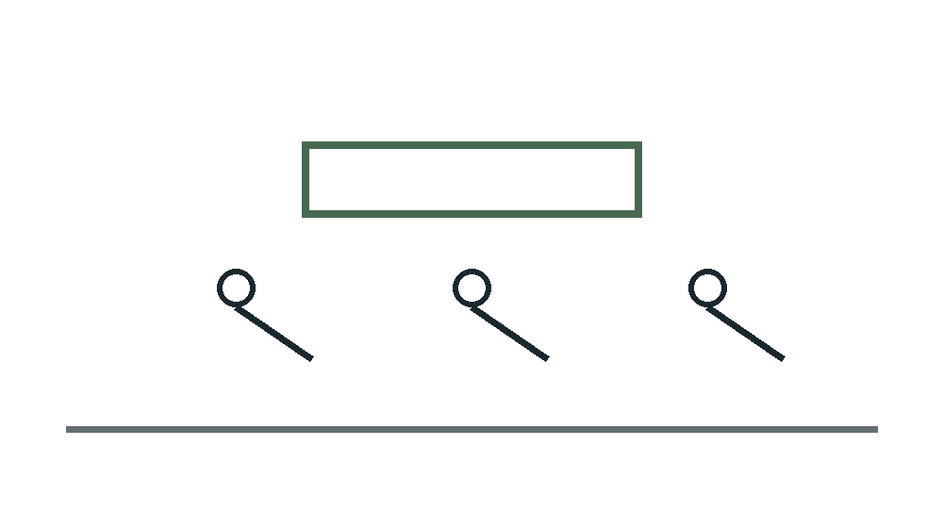
13. PUZANJE I PROVLAČENJE
OBLICI
• četveronoške
• na prsima
• na boku
• ispod niske grede / užeta
• kroz obruč ili okvir
• između / ispod postavljenih prepreka
DOZIRANJE
Puzanje je naporno – raditi kratke dionice i omogućiti odmor.
SIGURNOST
Dovoljno prostora; nema guranja; redoslijed kretanja je jasan.
15

Slide 17
14. PENJANJE I SILAŽENJE – ŠVEDSKE LJESTVE
• Prvo demonstrirati siguran hvat i tri točke oslonca gdje je primjenjivo.
• Penjanje do sredine → sigurno silaženje → ponavljanje.
• Tek nakon savladavanja osnovnog obrasca uvoditi promjene zadatka.
• Ne slati više učenika na istu dionicu ako sprava nije predviđena za to.
• Učitelj je u poziciji s najboljim pregledom i spreman za intervenciju.
16

Slide 18
15. VIŠENJA I UPIRANJA
• Hvatovi: nathvat, pothvat, puni i mješoviti hvat.
• Visovi: stojeći, čučeći, ležeći, jednonožni i drugi primjereni oblici.
• Vis prednji: pružene ruke, stabilan trup i noge, kontrolirana ovješenost.
• Upor: ruke u širini ramena, pružene ruke, aktivan trup.
• U 1. razredu prednost imaju jednostavni, sigurni oblici i kratki izdržaji.
17

Slide 19
16. STOJ NA LOPATICAMA – METODIČKA PROGRESIJA
• zgrčena pozicija → podizanje kukova
• podizanje kukova prema vertikali
• postupno opružanje nogu
• izvođenje iz povaljke
• tek uz dovoljno kontrole – zahtjevnije varijante
• naglasak: zaštita vrata, kontrola pokreta, strunjača i nadzor učitelja.
18

Slide 20
17. RITMIČKE STRUKTURE
• Hodanje i trčanje uz glazbenu pratnju.
• Oponašanje prirodnih pojava i raspoloženja.
• Osnovni elementi: stavovi, poze, hodanja, trčanja, poskoci, skokovi, zamasi, kontrakcije i relaksacije.
• Metodika: učitelj demonstrira jednostavan ritam → učenici ponavljaju → dodaje se promjena smjera ili razine.
• Ples i ritam istodobno potiču koordinaciju, izražajnost, osjećaj za ritam i pozitivno ozračje.
19

Slide 21
18. ELEMENTARNE IGRE BEZ POMAGALA
Ribolov • Lisice mijenjaju jazbine • Slobodno trčanje • Pretrčavanja
Umnožavanje parova • Jedan hvata dvojicu • Spas je krug
Spas stajanjem na jednoj nozi • Hvatanje u parovima • Vuk i ovce
Avioni • Pauk i komarci
Metodička zadaća: jasno pravilo + kratko trajanje + česta izmjena uloga.
20

Slide 22
19. ŠTAFETNE IGRE
• Štafeta provlak–preskok
• Štafeta kolutom naprijed – samo uz odgovarajuće uvjete i sigurnu metodiku
• Štafetne igre hodanjem, trčanjem, puzanjem, provlačenjem i preskakanjem
• Kod 1. razreda važnije je pravilno i sigurno izvođenje nego pobjeda.
• Organizacija: više paralelnih staza → manje čekanja → više aktivnog vremena.
21

Slide 23
20. VOĐENJE LOPTE I IGRA 3 : 3
• Početno vođenje: lagano trčanje i guranje lopte kontroliranim dodirom.
• Tijelo je blago nagnuto naprijed; pogled povremeno podići radi pregleda prostora.
• Uvod: vođenje ravno → slalom → promjena smjera → dodavanje partneru.
• Igra na smanjenom prostoru 3 : 3 ili 4 : 4 može povećati broj kontakata s loptom.
• Pravila prilagoditi dobi i prostoru; naglasak na suradnji i sigurnosti.
22

Slide 24
21. PRIMJER NASTAVNOG SATA – 45 MINUTA
0–5 min | POČETNI A DIO: pozdrav, cilj, organizacija, sigurnost
5–12 min | POČETNI B DIO: prirodni oblici + igra reakcije
12–25 min | SREDIŠNJI A DIO: učenje / uvježbavanje motoričkog zadatka
25–40 min | SREDIŠNJI B DIO: poligon ili elementarna igra
40–45 min | ZAVRŠNI DIO: smirivanje, kratka refleksija, pospremanje
Pravilo organizacije: što manje stajanja, jasne zone i stalni pregled skupine.
23

Slide 25
22. GODIŠNJE TEMATSKE CJELINE – PRIJEDLOG
JESEN
RUJAN – sigurnost, prostor, hodanje, trčanje
LISTOPAD – skokovi, poskoci, preskoci
STUDENI – puzanje, provlačenje, valjanje
ZIMA
PROSINAC – igre, ritam, koordinacija
SIJEČANJ – ravnoteža i dvoranske igre
VELJAČA – bacanje, hvatanje, kotrljanje
PROLJEĆE
OŽUJAK – poligoni, penjanje/silaženje
TRAVANJ – aktivnosti na otvorenom
SVIBANJ – trčanje, skokovi, štafete
LIPANJ – integrirane igre i osobni napredak
24

Slide 26
23. CARNET MEDUZA – 7 TESTOVA ZA PROCJENU
Nazivi i provedba trebaju se uskladiti s aktualnom CARNET Meduza uputom škole.
TEST 1
Tjelesna masa
TEST 2
Tjelesna visina
TEST 3
Opseg struka
TEST 4
Stisak šake
TEST 5
Skok u dalj s mjesta
TEST 6
Trčanje 4 × 10 m
TEST 7
Progresivno trčanje na 20 m
25

Slide 27
24. TABLICA ZA UPIS REZULTATA – POČETNO I ZAVRŠNO MJERENJE
Test / učenik | RUJAN | LIPANJ | NAPREDAK / BILJEŠKA
Učenik 1
Učenik 2
Učenik 3
Učenik 4
Učenik 5
Učenik 6
Učenik 7
Učenik 8
NAPOMENA
Ovo je radni predložak za evidenciju; stvarne mjerne postupke i pravila provoditi prema aktualnoj CARNET Meduza uputi.
26

Slide 28
25. MOTORičKA POSTIGNUĆA – UČENIK PRATI VLASTITI NAPREDAK
Područje | RUJAN | LIPANJ | Promjena | Bilješka
Trčanje
Skokovi
Bacanje/hvatanje
Ravnoteža
Puzanje/provlačenje
Ritam/koordinacija
Igre/suradnja
27

Slide 29
26. SIGURNOST – KONTROLNA LISTA
□ podloga suha, čista i primjerena
□ rekviziti stabilni i primjereni dobi
□ zone bacanja, skakanja i trčanja odvojene
□ učenici znaju smjer kretanja i znak za zaustavljanje
□ učitelj ima pregled svih skupina
□ kod složenijih elemenata osigurano čuvanje i pomaganje
□ intenzitet i trajanje prilagođeni mogućnostima učenika
28

Slide 30
27. LITERATURA I STRUČNI IZVORI
Literatura:
1. Ministarstvo znanosti, obrazovanja i mladih – Kurikulum TZK za osnovne škole i gimnazije, 20. 3. 2019.
2. CARNET Meduza – e-Dnevnik – upute/videozapisi za 7 testova procjene zdravstveno usmjerene tjelesne spremnosti.
3. Materijali Kineziološkog fakulteta i AZOO – koristiti kao stručnu metodsku dopunu.
4. Arefijev, Josip; Adžić, Branka – Obvezni sadržaji TZK u osnovnoj školi (1998.)
5. Findak i sur. – TZK u osnovnoj školi, Školska knjiga, Zagreb (1987.)
6. Findak – Metodika TZK, Školska knjiga, Zagreb (1999.)
7. Findak – Tjelesna i zdravstvena kultura u osnovnoj školi – priručnik za učitelje razredne nastave (1994.)
8. Neljak – izlaganje HNOS, Zagreb, 2006.
9. Findak – Brže, više, jače – 1. razred OŠ (2007.)
10. Nastavne cjeline i teme – lipanj 2006.: Vampula, Arefijev, Živčić, Oreb, Antekolović, Harasin
29

Slide 31
28. ZAVRŠNA PORUKA – DOBRA NASTAVA JE DOBRO PRIPREMLJENA NASTAVA
OBJASNI
Kratko.
Jasno.
Jednim jezikom koji dijete razumije.
POKAŽI
Cijeli pokret.
Iz dobrog kuta.
Jedna ključna tehnička uputa.
OMOGUĆI
Puno aktivnog vremena.
Siguran prostor.
Osobni napredak.
30

Slide 32
Zaključak:
Prezentacija je kratka s ciljem da kolegicama razredne nastave omogući uvid u Kurikulum tjelesne i zdravstvene kulture te testova koji se provode na početku i kraju školske godine. Krenulo je sve 2019. međutim još uvijek se ne provodi u svim školama i razredima mada je obavezno. Smisao je da kolegice otvore novi Kurikulum, nove testove i same si naprave GIK u skladu s „ novim „ smjernicama. Ukoliko je potrebno kolege kineziolozi iz predmetne nastave mogu pomoći. Napraviti ću prezentaciju i za ostale razrede ali najvažnije da kolegice koriste Kurikulum nastavnog predmeta Tjelesna i zdravstvena kultura za osnovne škole i gimnazije, CARNET Meduza – testovi, tjelesna spremnost i obilježja pravilnog tjelesnog držanja! Važno je da se počne provoditi u svim školama i razredima kako bi imali kompletnu bazu podataka o stanju naših učenika.

